Slide 1
数字信号处理
邓振淼
中山大学电子与通信工程学院
2019-8-28
Notes:
1
1

Slide 2
时域离散信号和系统的频域分析
引言
时域离散信号的傅里叶变换定义及性质
周期序列的离散傅里叶级数及傅里叶变换表示式
时域离散信号的傅里叶变换与模拟信号傅里叶变换之间的关系
序列的Z变换
利用Z变换分析信号和系统的频响特性

Slide 3
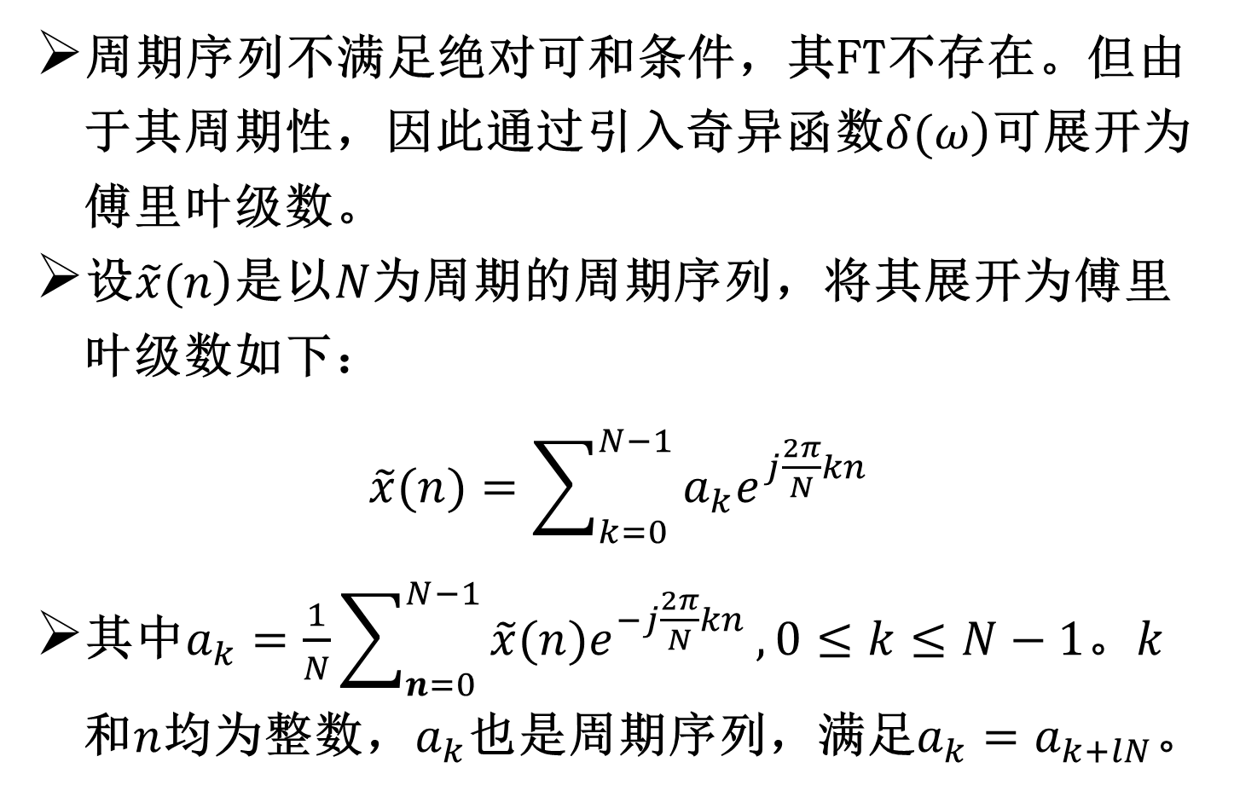
周期序列的离散傅里叶级数
周期序列不满足绝对可和条件，其FT不存在。但由于其周期性，因此通过引入奇异函数$\left.δ(ω\right)$可展开为傅里叶级数。
设$\left.\tilde{x}(n\right)$是以$N$为周期的周期序列，将其展开为傅里叶级数如下：
$\tilde{x}(n)=\sum_{k=0}^{N−1}{a_{k}e^{j\frac{2π}{N}kn}}$
其中$a_{k}=\frac{1}{N}\sum_{n=0}^{N−1}{\tilde{x}(n)e^{−j\frac{2π}{N}kn}},0≤k≤N−1$。$k$和$n$均为整数，$a_{k}$也是周期序列，满足${a_{k}=a}_{k+lN}$。

Slide 4
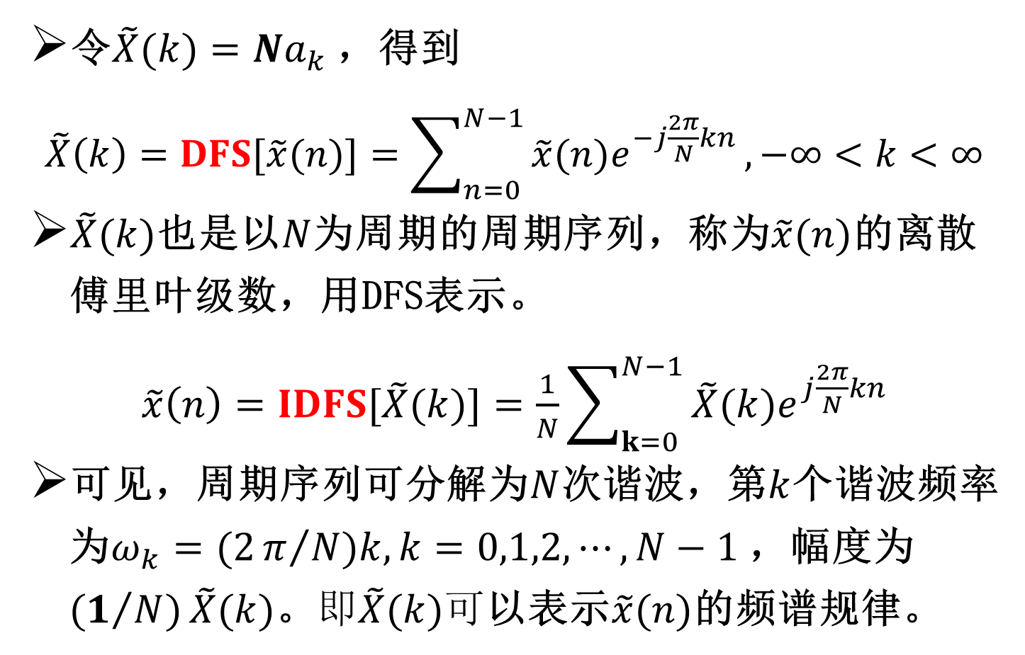
离散傅里叶级数定义
令$\tilde{X}(k)=Na_{k}$，得到
$\tilde{X}\left(k\right)=DFS[\tilde{x}(n)]=\sum_{n=0}^{N−1}{\tilde{x}(n)e^{−j\frac{2π}{N}kn}},−∞<k<∞$
$\tilde{X}(k)$也是以$N$为周期的周期序列，称为$\tilde{x}(n)$的离散傅里叶级数，用DFS表示。
$\tilde{x}\left(n\right)=IDFS[\tilde{X}(k)]=\frac{1}{N}\sum_{k=0}^{N−1}{\tilde{X}(k)e^{j\frac{2π}{N}kn}}$
可见，周期序列可分解为$N$次谐波，第$k$个谐波频率为$ω_{k}=(2π/N)k,k=0,1,2,⋯,N−1$，幅度为${(1}/{N)}\tilde{X}(k)$。$即\tilde{X}(k)可$以表示$\tilde{x}(n)$的频谱规律。

Slide 5
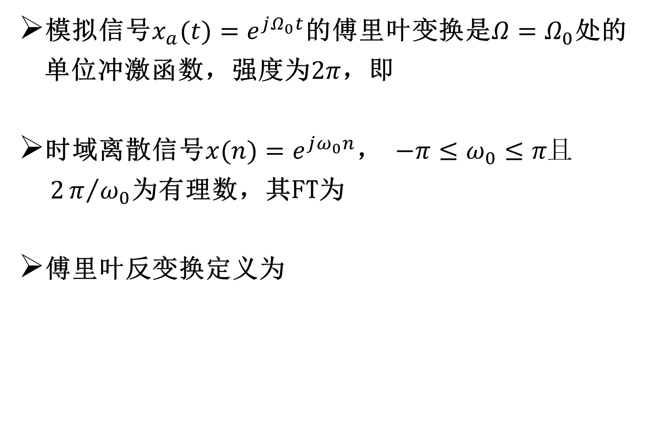
周期序列的傅里叶变换表示式
模拟信号$x_{a}(t)=e^{jΩ_{0}t}$的傅里叶变换是$Ω=Ω_{0}$处的单位冲激函数，强度为$2π$，即
时域离散信号$x(n)=e^{jω_{0}n}$， $−π≤ω_{0}≤π且 2π/{ω_{0}}$为有理数，其FT为
傅里叶反变换定义为
为什么是周期性的？

Slide 6
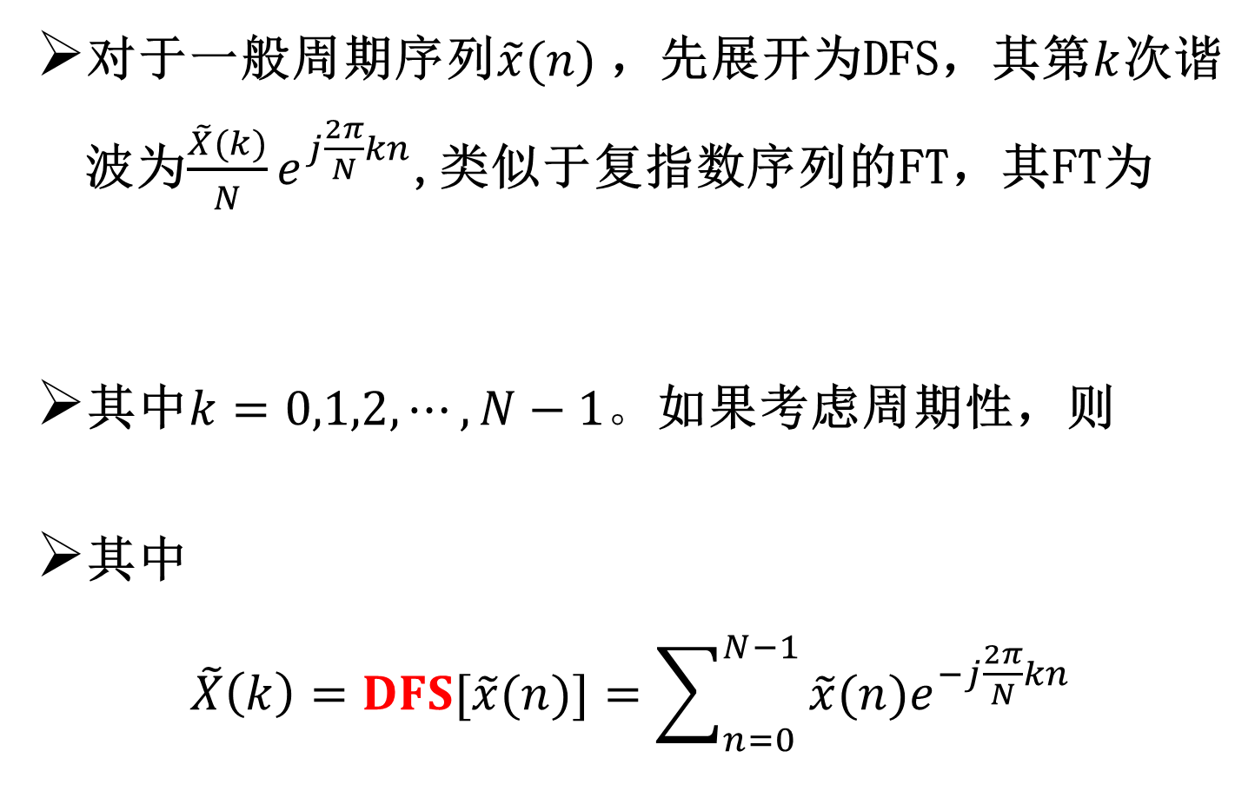
周期序列的傅里叶变换表示式
对于一般周期序列$\tilde{x}(n)$，先展开为DFS，其第$k$次谐波为$\frac{\tilde{X}(k)}{N}e^{j\frac{2π}{N}kn}$,类似于复指数序列的FT，其FT为
其中$k=0,1,2,⋯,N−1。$如果考虑周期性，则
其中
$\tilde{X}\left(k\right)=DFS[\tilde{x}(n)]=\sum_{n=0}^{N−1}{\tilde{x}(n)e^{−j\frac{2π}{N}kn}}$

Slide 7
基本序列的傅里叶变换

Slide 8

举例
例1：设$\left.x(n)=R_{4}(n\right)$，将其以$N=8$为周期进行延拓得到周期序列$\left.\tilde{x}(n\right)$，求$\left.\tilde{x}(n\right)$的FT。

Slide 9
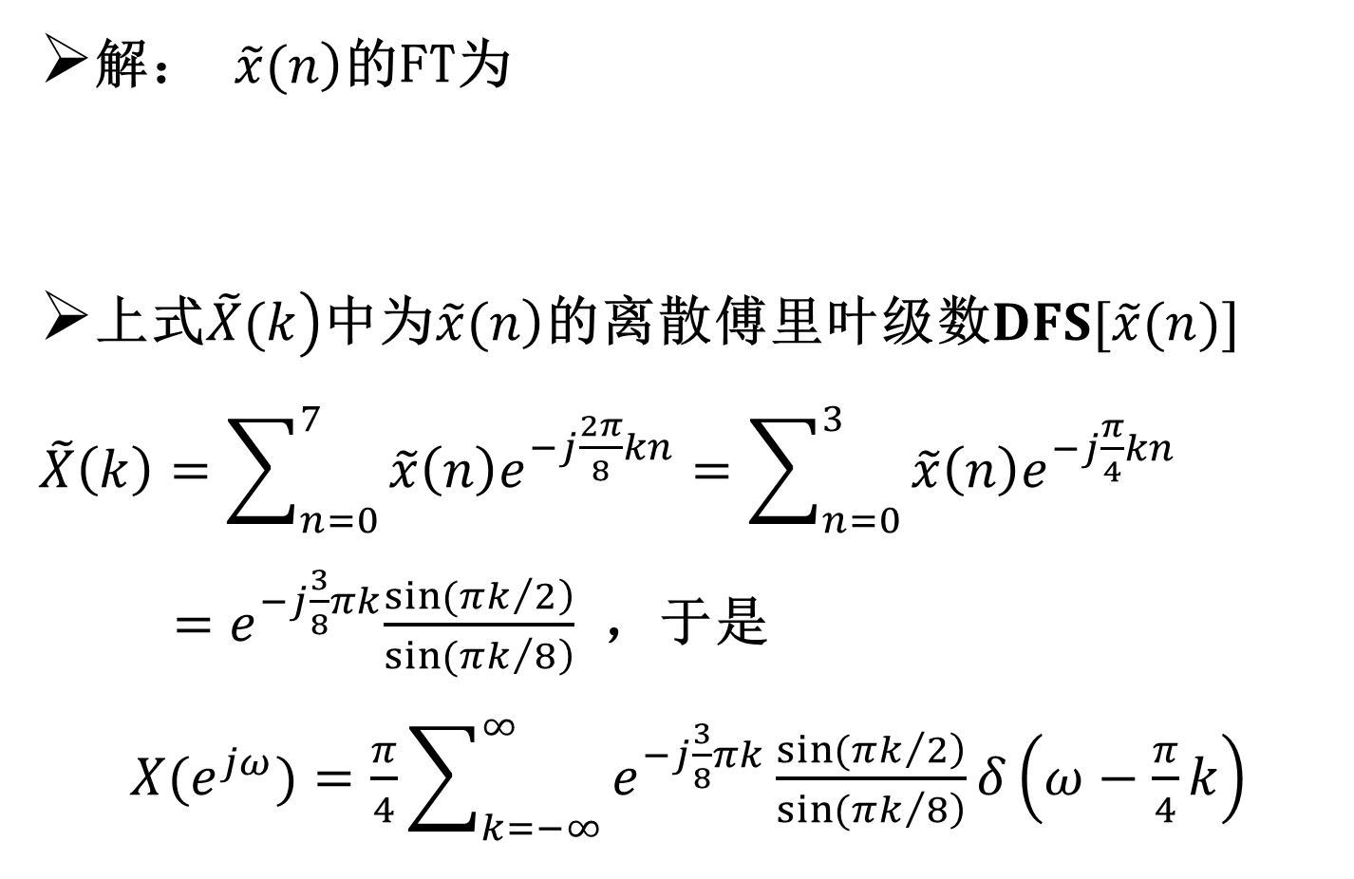
举例
解： $\left.\tilde{x}(n\right)$的FT为
上式$\left.\tilde{X}(k\right)$中为$\left.\tilde{x}(n\right)$的离散傅里叶级数$DFS[\tilde{x}(n)]$
$\tilde{X}\left(k\right)=\sum_{n=0}^{7}{\tilde{x}\left(n\right)e^{−j\frac{2π}{8}kn}}=\sum_{n=0}^{3}{\tilde{x}\left(n\right)e^{−j\frac{π}{4}kn}}$
${ =e}^{−j\frac{3}{8}πk}\frac{\left.sin(πk/2\right)}{\left.sin(πk/8\right)}$ ，于是
$X(e^{jω})=\frac{π}{4}\sum_{k=−∞}^{∞}{e^{−j\frac{3}{8}πk}\frac{\left.sin(πk/2\right)}{\left.sin(πk/8\right)}δ\left(ω−\frac{π}{4}k\right)}$

Slide 10
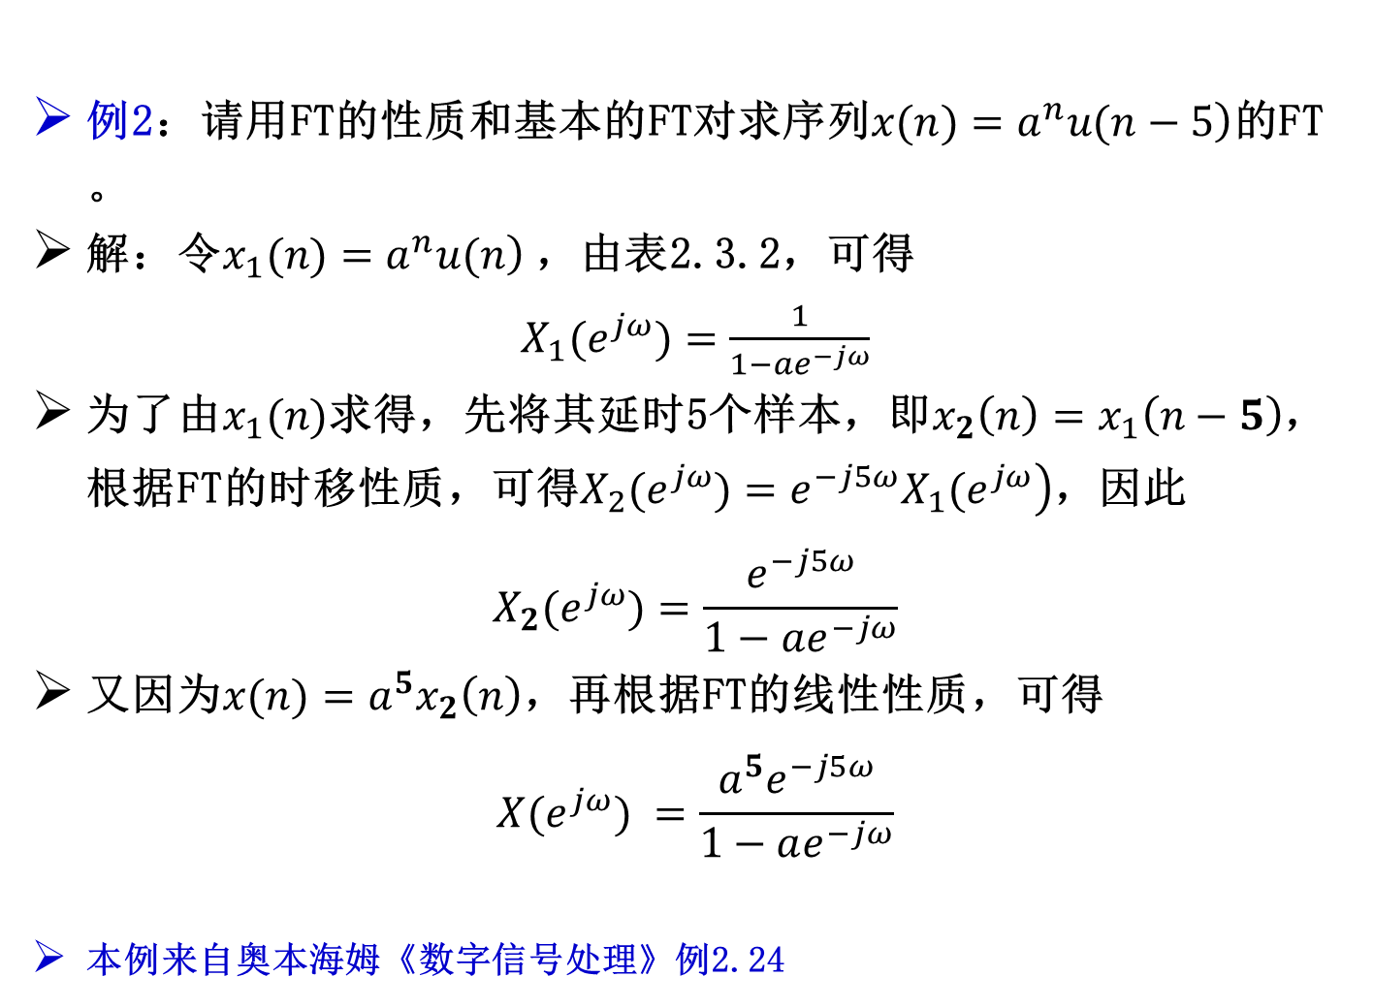
举例
例2：请用FT的性质和基本的FT对求序列$\left.x(n)=a^{n}u(n−5\right)$的FT。
解：令$\left.x_{1}(n)=a^{n}u(n\right)$，由表2.3.2，可得
$X_{1}(e^{jω})=\frac{1}{1−ae^{−jω}}$
为了由$x_{1}(n)$求得，先将其延时5个样本，即$x_{2}\left(n\right)=x_{1}\left(n−5\right)$，根据FT的时移性质，可得$\left.X_{2}(e^{jω})=e^{−j5ω}X_{1}(e^{jω}\right)$，因此
$$X_{2}(e^{jω})=\frac{e^{−j5ω}}{1−ae^{−jω}}$$
又因为$x(n)=a^{5}x_{2}\left(n\right)$，再根据FT的线性性质，可得
$$X(e^{jω}) =\frac{a^{5}e^{−j5ω}}{1−ae^{−jω}}$$
本例来自奥本海姆《数字信号处理》例2.24

Slide 11
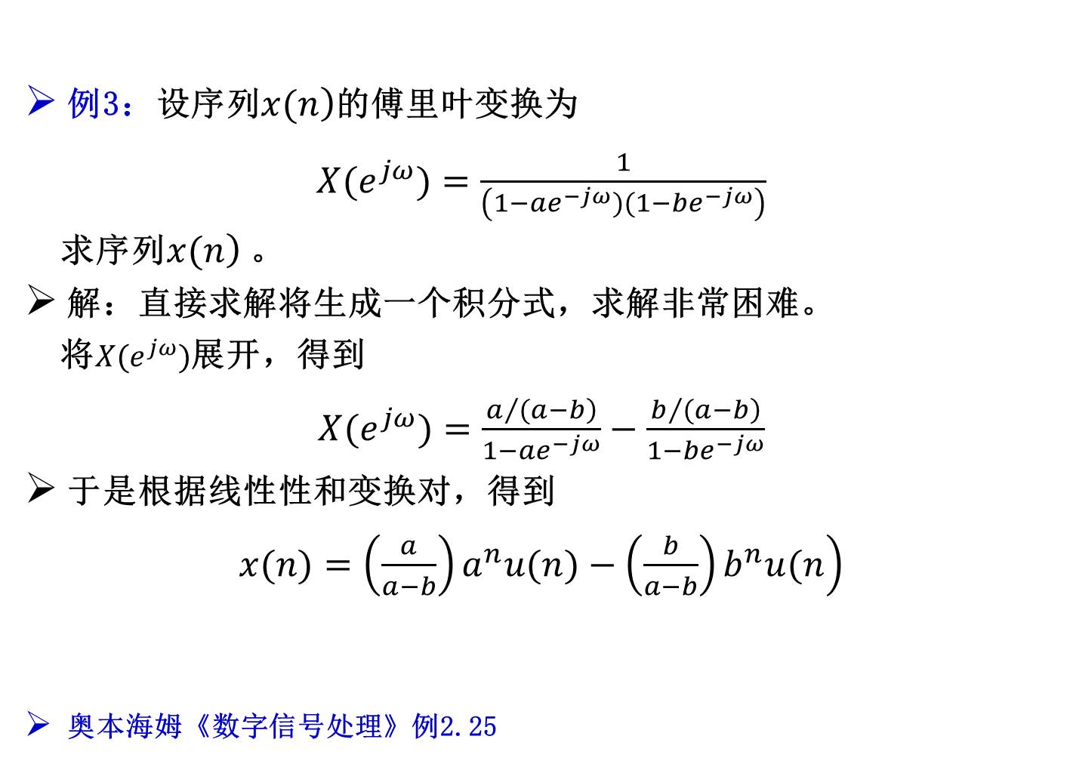
举例
例3：设序列$\left.x(n\right)$的傅里叶变换为
$X(e^{jω})=\frac{1}{\left(1−ae^{−jω})(1−be^{−jω}\right)}$
求序列$\left.x(n\right)$。
解：直接求解将生成一个积分式，求解非常困难。
将$X(e^{jω})$展开，得到
$X(e^{jω})=\frac{\left.a/(a−b\right)}{1−ae^{−jω}}−\frac{\left.b/(a−b\right)}{1−be^{−jω}}$
于是根据线性性和变换对，得到
$\left.x(n)=\left(\frac{a}{a−b}\right)a^{n}u(n)−\left(\frac{b}{a−b}\right)b^{n}u(n\right)$
奥本海姆《数字信号处理》例2.25

Slide 12
举例
例4：

Slide 13
举例
例5：
根据傅里叶变换对，可得

Slide 14
举例
再根据傅里叶变换对和时移性质，可得
最终得到单位脉冲响应为

Slide 15
时域离散信号和系统的频域分析
引言
时域离散信号的傅里叶变换定义及性质
周期序列的离散傅里叶级数及傅里叶变换表示式
时域离散信号的傅里叶变换与模拟信号傅里叶变换之间的关系
序列的Z变换
利用Z变换分析信号和系统的频响特性

Slide 16

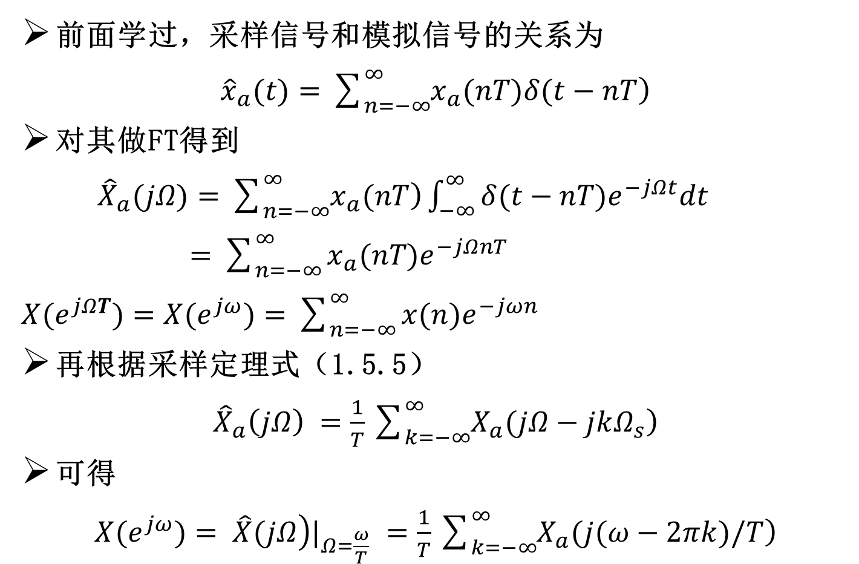
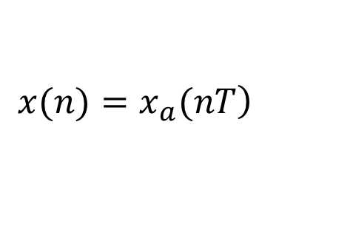

离散信号与模拟信号FT的关系
前面学过，采样信号和模拟信号的关系为
${\hat{x}}_{a}(t)=\sum_{n=−∞}^{∞}{\left.x_{a}(nT)δ(t−nT\right)}$
对其做FT得到
${\hat{X}}_{a}(jΩ)=\sum_{n=−∞}^{∞}{\left.x_{a}(nT\right)}\int_{−∞}^{∞}{δ(t−nT)e^{−jΩt}dt}$
$=\sum_{n=−∞}^{∞}{x_{a}(nT)e^{−jΩnT}}$
$X(e^{jΩT})=X(e^{jω})=\sum_{n=−∞}^{∞}{x(n)e^{−jωn}}$
再根据采样定理式（1.5.5）
${\hat{X}}_{a}\left(jΩ\right)$ $=\frac{1}{T}\sum_{k=−∞}^{∞}{\left.X_{a}(jΩ−jkΩ_{s}\right)}$
可得
$X(e^{jω})=$ ${\left.\hat{X}(jΩ\right)|}_{Ω=\frac{ω}{T}}$ $=\frac{1}{T}\sum_{k=−∞}^{∞}{\left.X_{a}(j(ω−2πk)/T\right)}$
$$\left.x(n)=x_{a}(nT\right)$$
$$ω=ΩT$$
$$Ω_{s}=2πF_{s}=\frac{2π}{T}$$

Slide 17










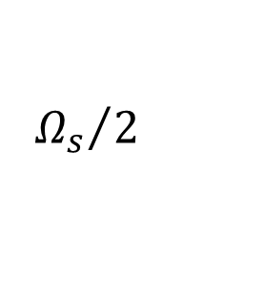







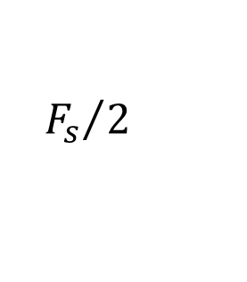
















离散信号与模拟信号FT的关系
结论
时域离散信号的频谱是模拟信号频谱的周期延拓。
模拟信号的FT可由计算相应的离散信号的FT得到。
$$−F_{s}$$
$$−{F_{s}}/2$$
$$0$$
$${F_{s}}/2$$
$$F_{s}$$
$$f$$
$$−1$$
$$−0.5$$
$$0$$
$$0.5$$
$$1$$
$$f^{′}$$
$$−Ω_{s}$$
$$−{Ω_{s}}/2$$
$$0$$
$${Ω_{s}}/2$$
$$Ω_{s}$$
$$Ω$$
$$−1$$
$$−0.5$$
$$0$$
$$0.5$$
$$1$$
$$Ω^{′}$$
$$−2π$$
$$−π$$
$$0$$
$$π$$
$$2π$$
$$ω$$
$$−1$$
$$−0.5$$
$$0$$
$$0.5$$
$$1$$
$$ω^{′}$$

Slide 18
作业
课后习题P78-82:1(1)(3)(5)(7)(9)，3，4，5(2)(4)(6),6(1)(4),10,12。

Slide 19
谢谢！

